Slide 1
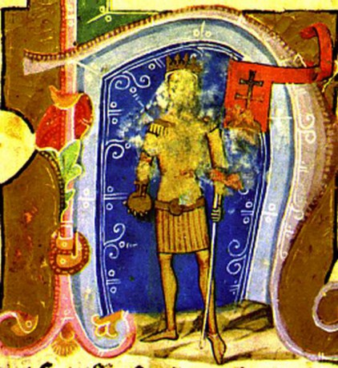
Ústupčivý panovník
Ondrej II. Arpád (1205 -1235)

Slide 2
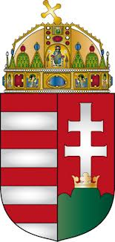
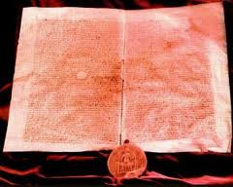
Uhorsko v 13. storočí
Uhorsko v 13. stor. sa dostalo do krízy <= vláda slabých panovníkov mala za následok vnútornú nestabilitu krajiny
Ondrej II. Arpád (1205 -1235) ➔ pomerne slabý panovník
početné vojenské výpravy (V. križiacka výprava) ho stáli veľa peňazí => nedostatok financií...aby ich získal, začal rozdávať kráľovské majetky veľmožom (vysoká šľachta)a cudzincom => vzrastá moc šľachty a moc kráľa slabne
Bezmocnosť kráľa vyvrcholila vtedy, keď mu
veľmoži zavraždili manželku...až potom sa
rozhodol konať a v roku 1222 vydal Zlatú bulu
=> zákon namierený proti veľmožom a cudzincom
Zlatá bula
Ondreja II.

Slide 3
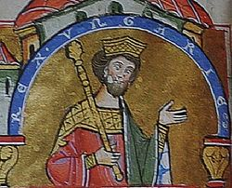
Ondrej II. Arpád
Uskutočnil až 17 vojenských výprav do Haliče (historická oblasť v Poľsku a na Ukrajine), ale trvalý úspech mu nepriniesli ...
Počas jednej z jeho výprav do Haliče bola zavraždená uhorskými magnátmi jeho manželka Gertrúda, lebo na kráľovskom dvore preferovala svoju rodinu a cudzincov...
Počas kráľovej neprítomnosti vládol jeho zástupca,
ktorý sa tituloval ako PALATÍN
Najvyšší kráľovský úradník
Ondrej II. Arpád

Slide 4
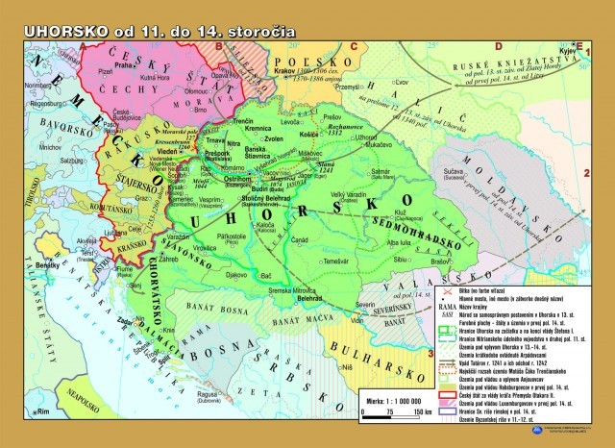


Slide 5
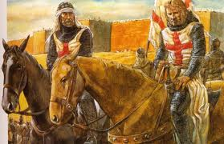
V. križiacka výprava (1217 – 1218)
Cieľom križiackych výprav bolo oslobodiť „Boží hrob“ a „Svätú zem“ (Palestínu) z rúk moslimov...povedané inak, boli to výpravy západoeurópskych šľachticov vyhlasované cirkvou proti neveriacim a kacírom = KRIŽIACKE VÝPRAVY
Prebehlo celkom 7 križiackych výprav v rozpätí rokov 1096 až 1291
Uhorský kráľ Ondrej II. sa zúčastnil na V. križiackej výprave ako jediný uhorský panovník v dejinách => prezývka → „jeruzalemský“
Výprava nedosiahla výraznejší úspech
Ondrej II. chcel získať byzantskú cisársku korunu
Preto jeho účasť na V. križiackej výprave

Slide 6

Zlatá bula Ondreja II.
ZLATÁ BULA:
Zákon namierený hlavne proti veľmožom a cudzincom
Posilnila práva drobnej a strednej šľachty:
- neplatenie daní
- právo na odpor voči kráľovi
- dedičnosť majetkov
Kráľ sa zaviazal, že nebude rozdávať majetky cudzincom
Zlatá bula sa stala základnou oporou šľachty a jej privilégií na viac ako 600 rokov =>> do revolúcie 1848/49
Ondrej II. však svoje záväzky voči šľachte nedodržiaval => naďalej rozdával kráľovské majetky svojim obľúbencom

Slide 7
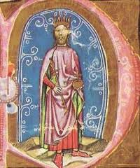
„Neposlušný“ syn
Belo IV. Arpád (1235 -1270)

Slide 8
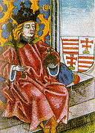
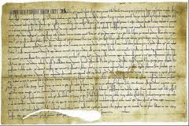
Snaha o posilnenie moci kráľa
Belo IV. (1235 – 1270) → ešte ako kráľovič („čakateľ“ na kráľovskú korunu) prikázal preskúmať otcove „dary „a mnoho majetkov prinavrátil do kráľovského vlastníctva
Snažil sa posilniť kráľovskú moc a oporu voči šľachte hľadal vo vznikajúcich mestách, ktorým udeľoval privilégiá (výsady)...napr. mestu Trnava v roku 1238 ← najstaršie mestské výsady na našom území
Moc si vynucoval aj zvláštnymi spôsobmi...
=> v zasadacej sieni kráľovskej rady nechal spáliť
všetky stoličky, pretože sedieť mohol podľa neho
iba kráľ...
Trnava – výsady 1238

Slide 9
Použitá literatúra a zdroje
Internet: www.wikipedia.sk
www.google.com
Učebnica dejepisu pre 7. ročník základných škôl

